Slide 1
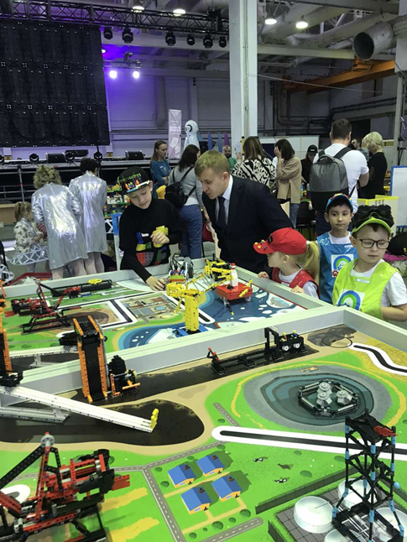
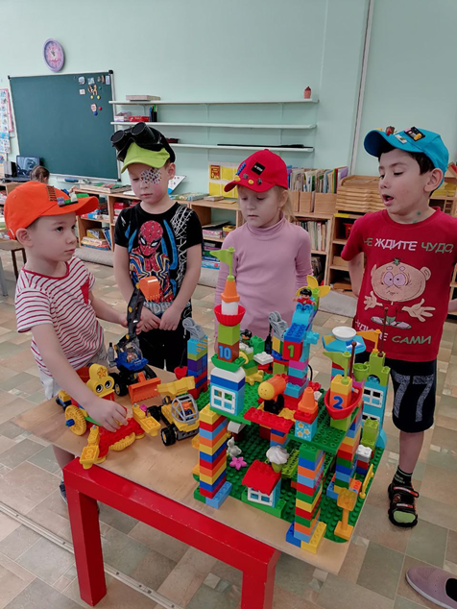
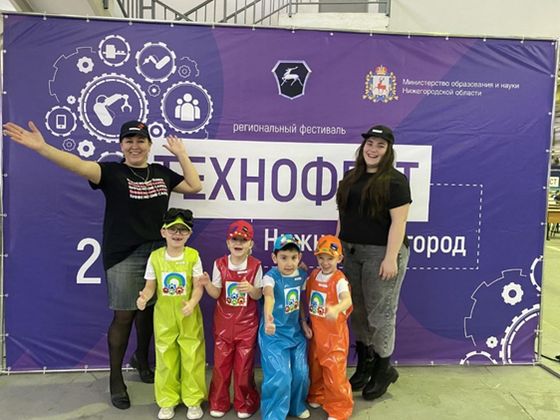
Развитие предпосылок инженерного мышления дошкольников средствами образовательной робототехники, программирования и лего-конструирования
МАДОУ «Детский сад №453»

Slide 2
Актуальность по формированию основ программирования значима в свете внедрения и реализации ФОП ДО, так как:
являются великолепным средством для интеллектуального развития дошкольников;
осуществляются в форме игры, познавательной и исследовательской деятельности, в форме творческой активности, обеспечивающей художественно-эстетическое развитие ребенка;
поддерживают инициативу детей;
позволяют педагогу построение образовательной деятельности на основе индивидуальных особенностей каждого ребенка, при котором сам ребенок становится активным в выборе содержания своего образования, становится субъектом образования;

Slide 3
приобщают детей к социокультурным нормам, традициям семьи, общества и государства;
формируют познавательные интересы и познавательные действия ребенка в различных видах деятельности; развивают первоначальные навыки программирования;
- формируют познавательную активность, способствует воспитанию социально-активной личности, формирует навыки общения и сотворчества;
- объединяют игру с исследовательской и экспериментальной деятельностью, предоставляют ребенку возможность экспериментировать и созидать свой собственный мир.

Slide 4
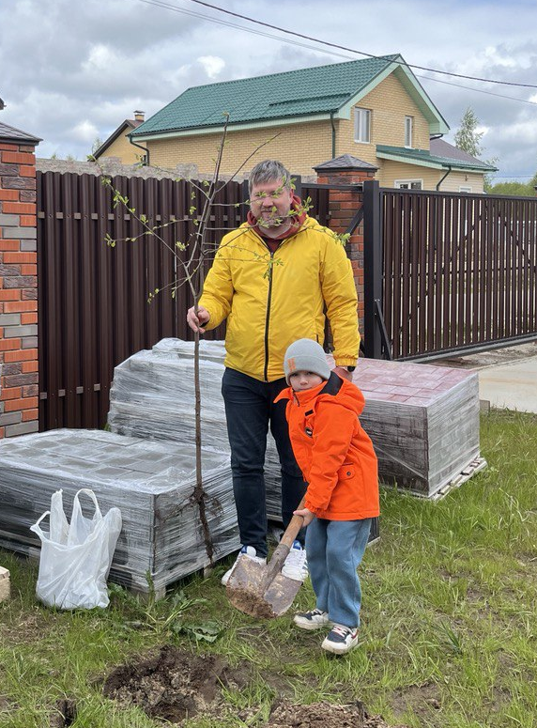
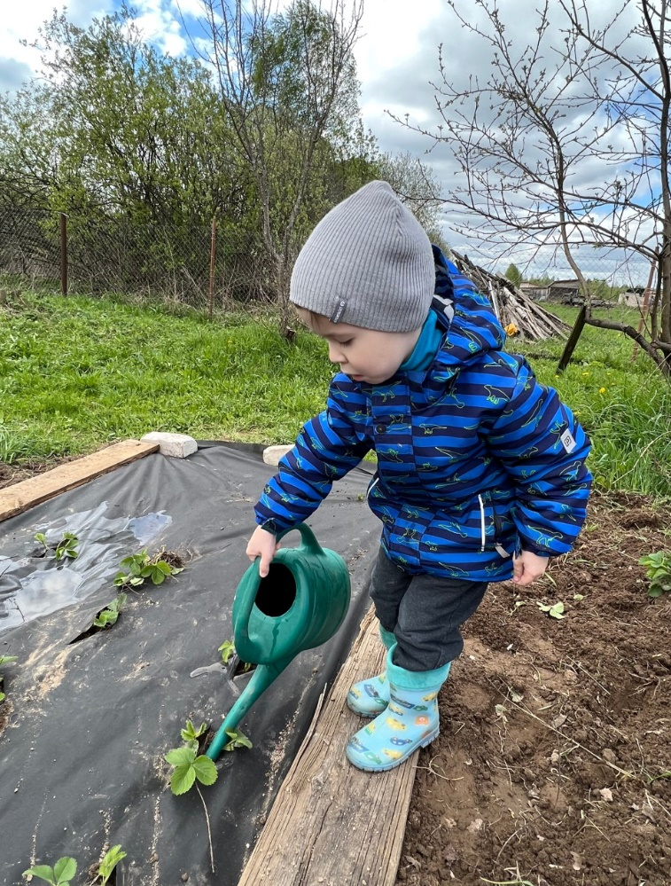
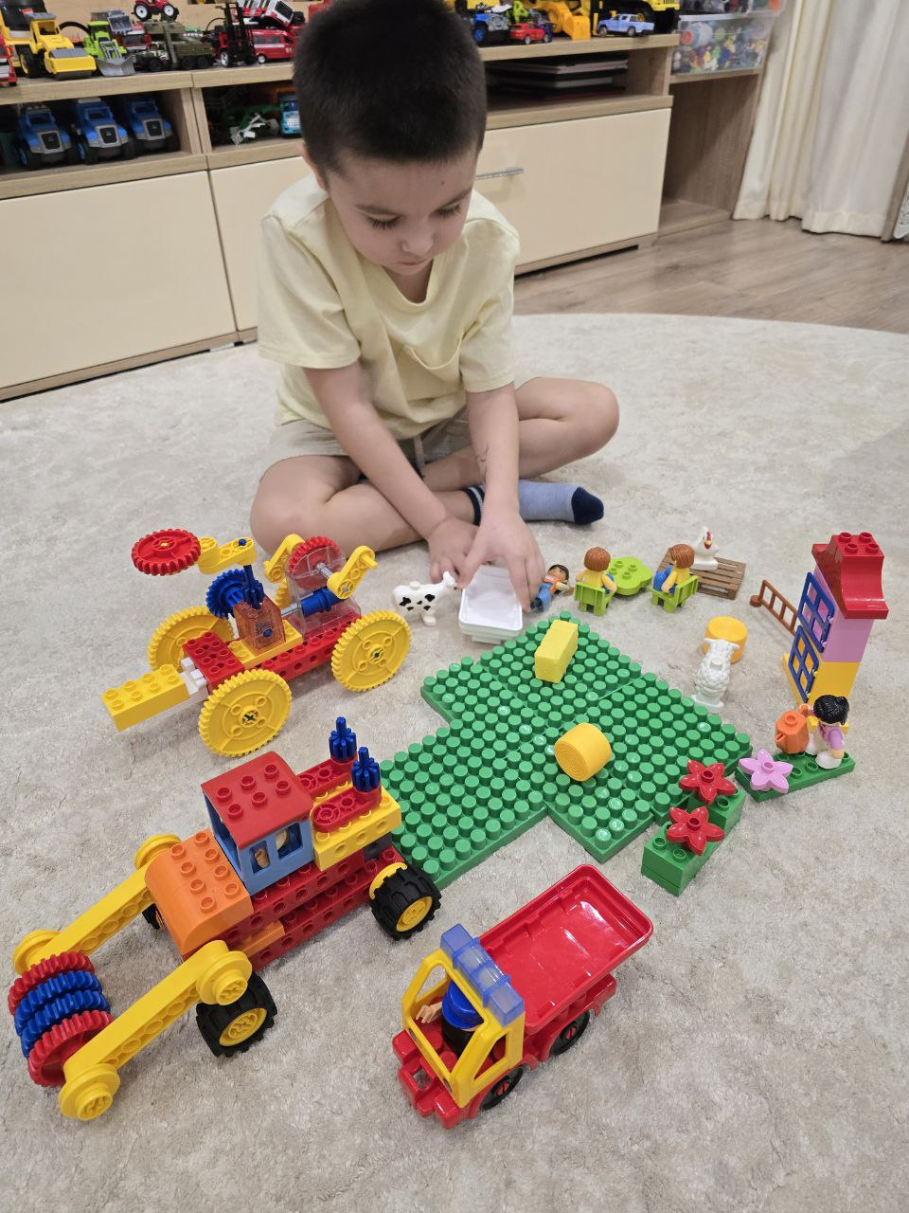
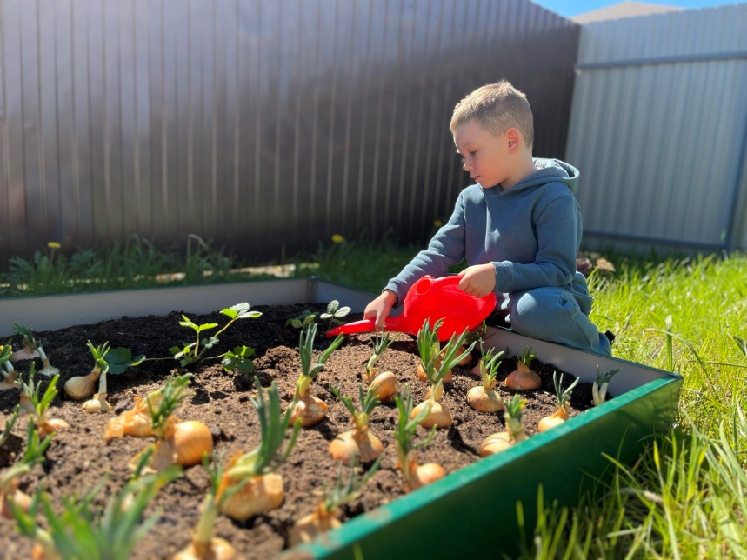
Богатый урожай
Выращиваем
и ухаживаем
Играем в ферму, конструируем
сельхоз технику

Slide 5
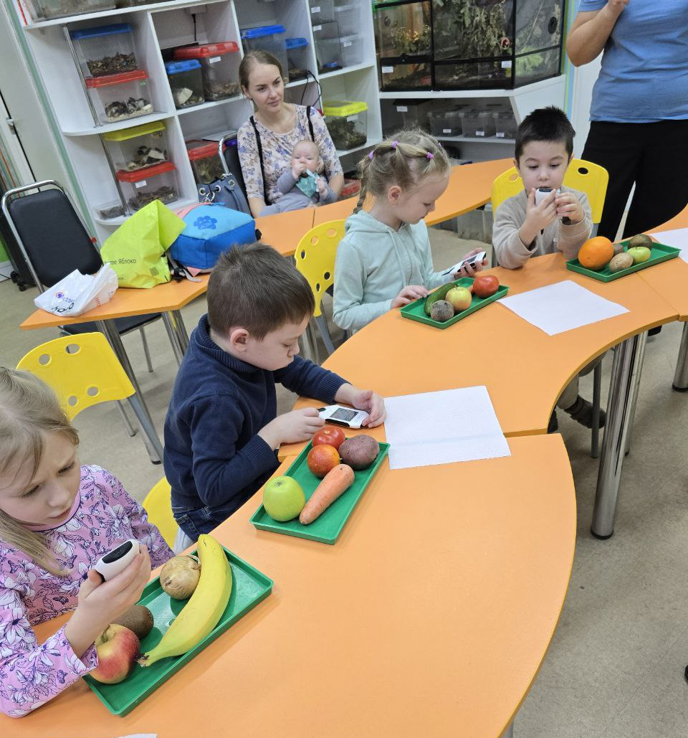
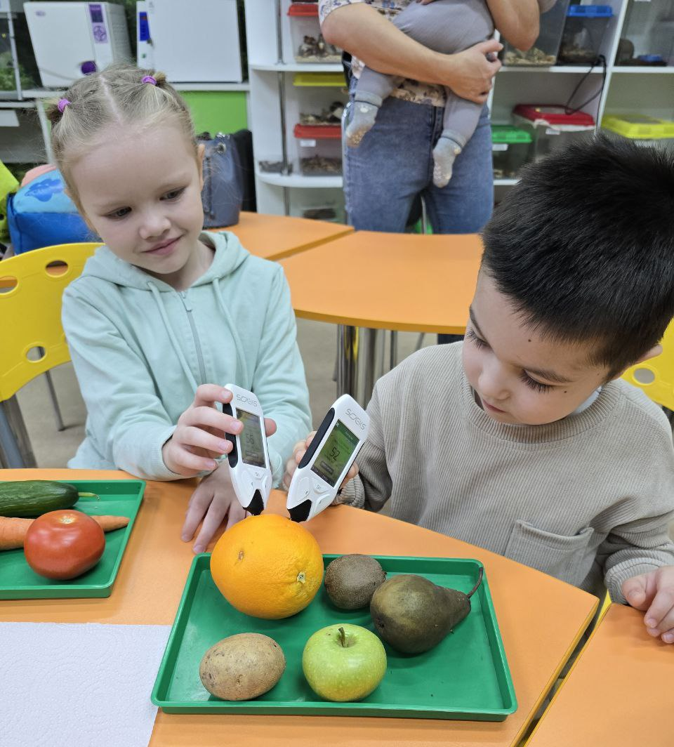
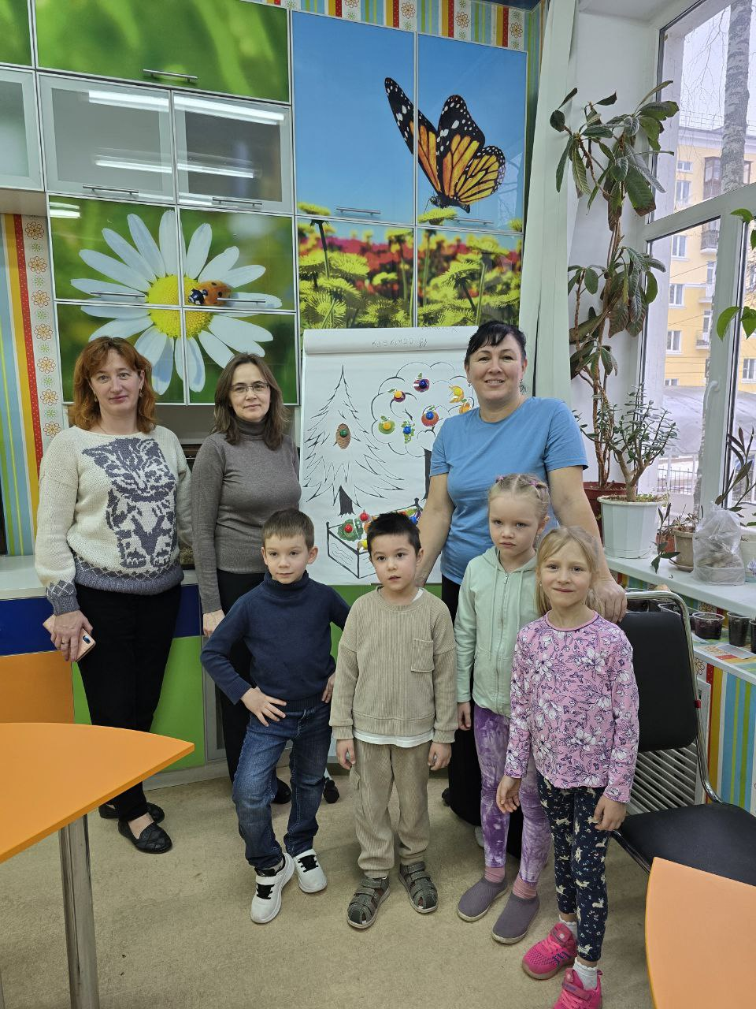
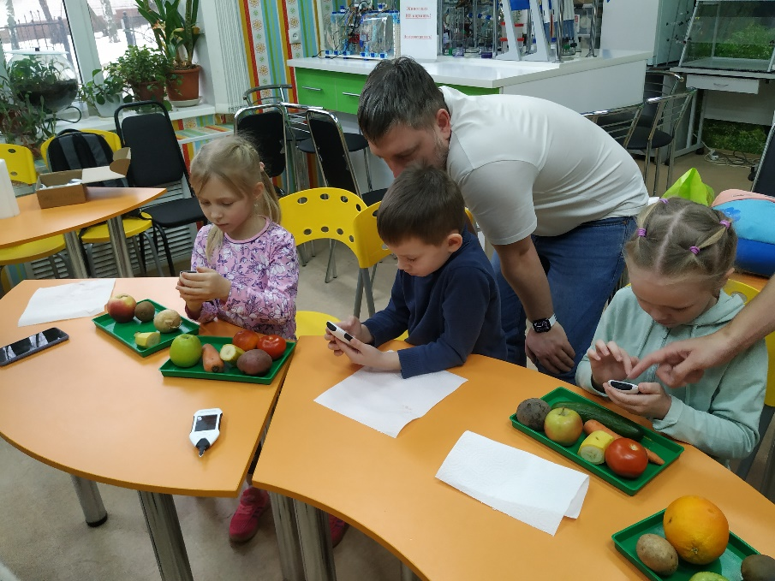
ЭкоСтанция Нижегородской области

Slide 6
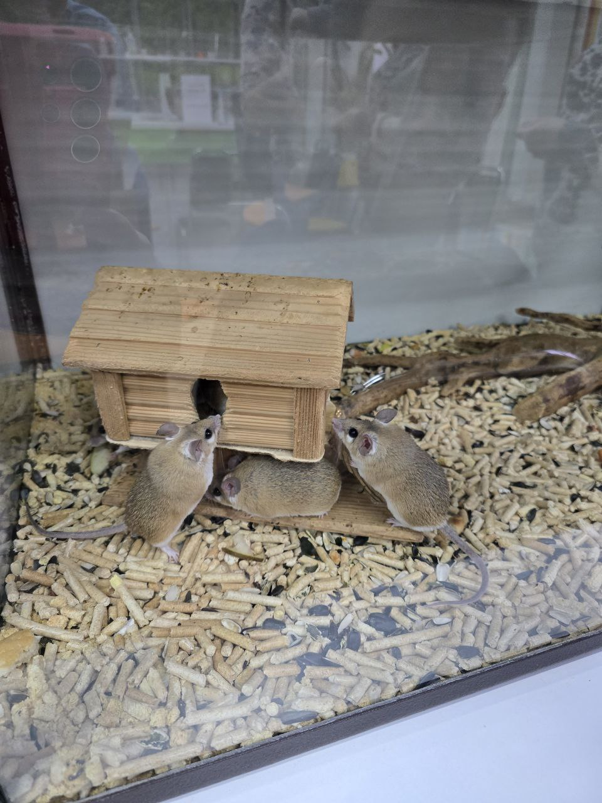
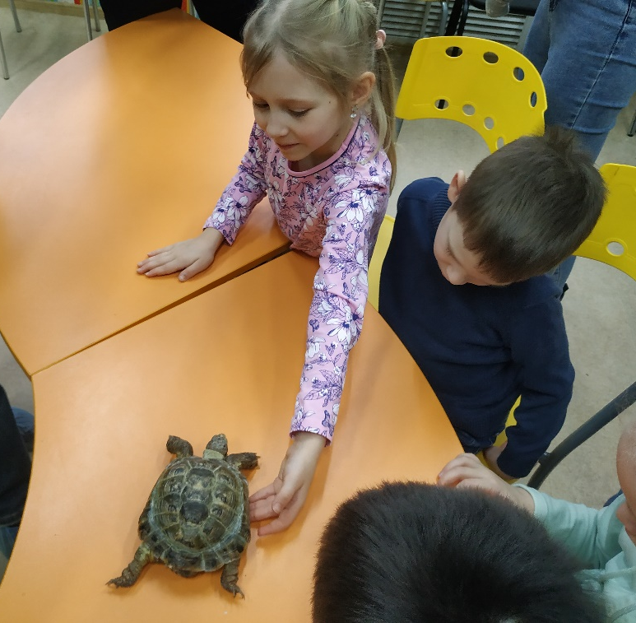
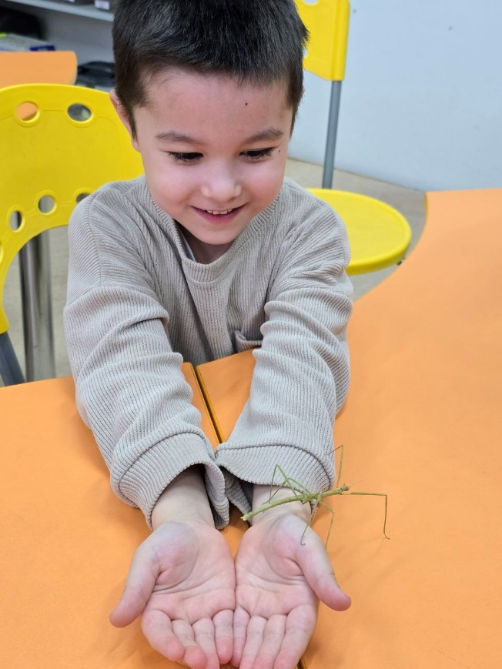
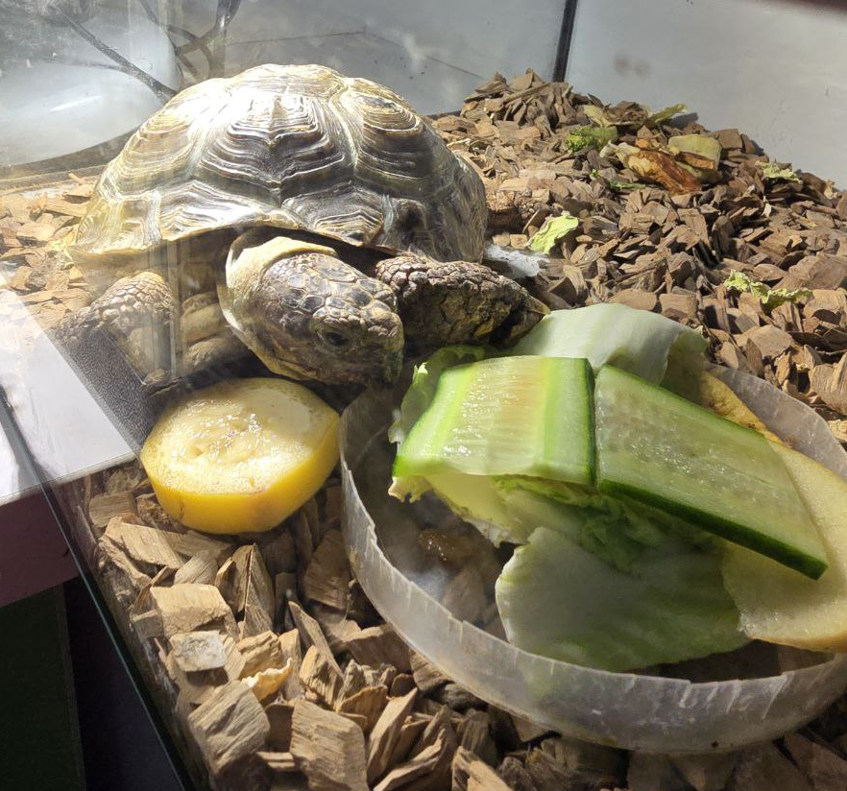
Живой уголок

Slide 7
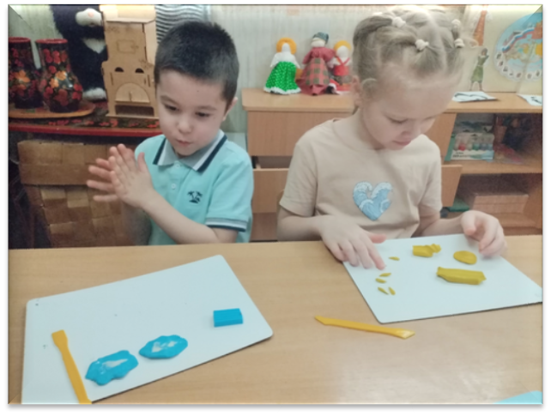
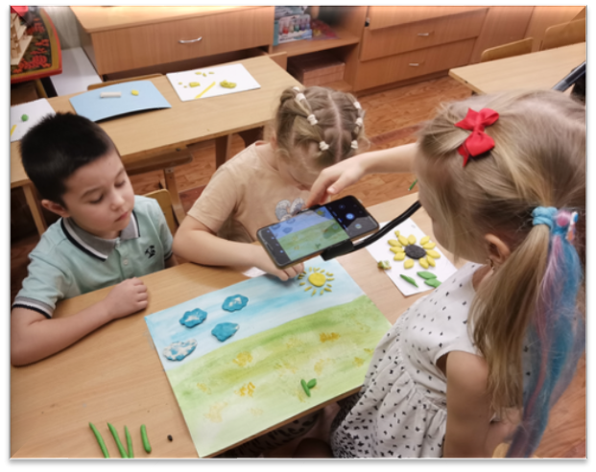
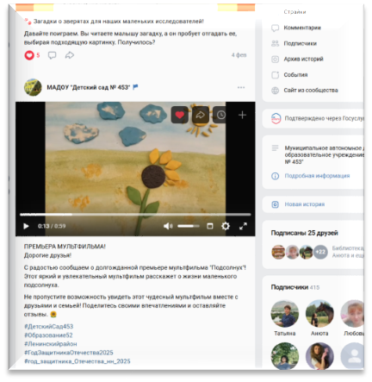
Внесение правок после просмотра мультфильма
Публикации в
социальных сетях

Slide 8
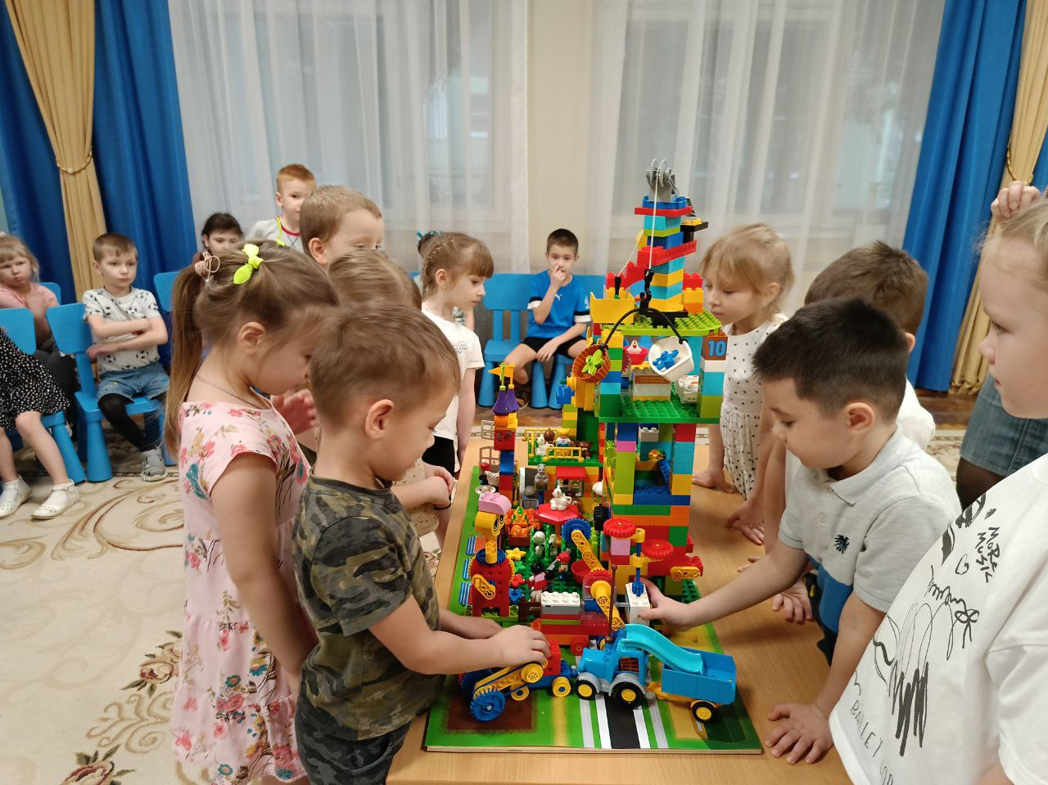
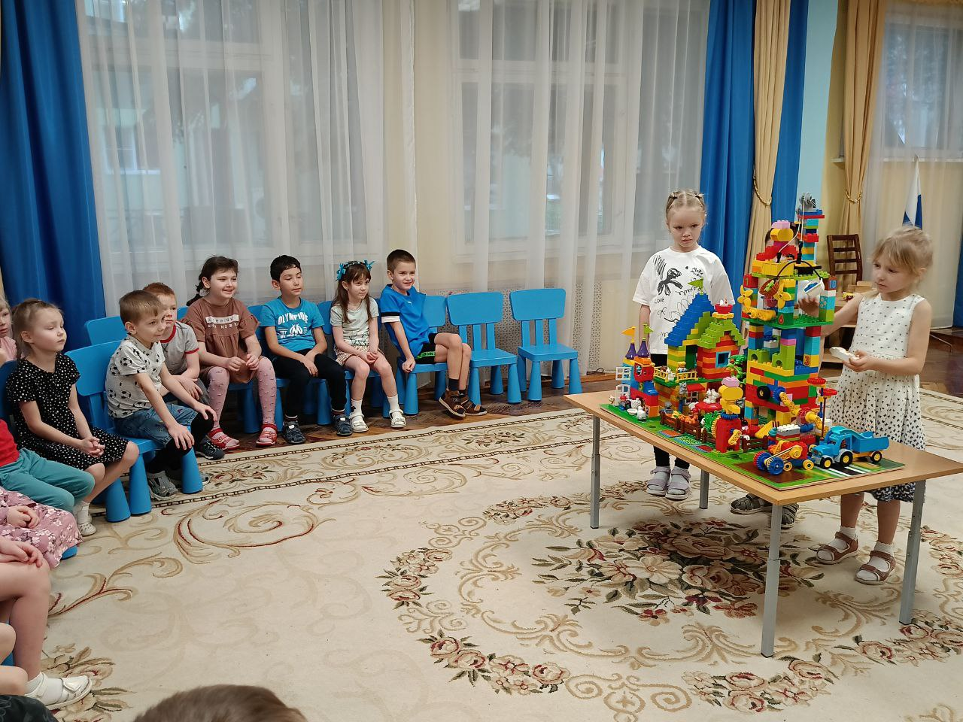
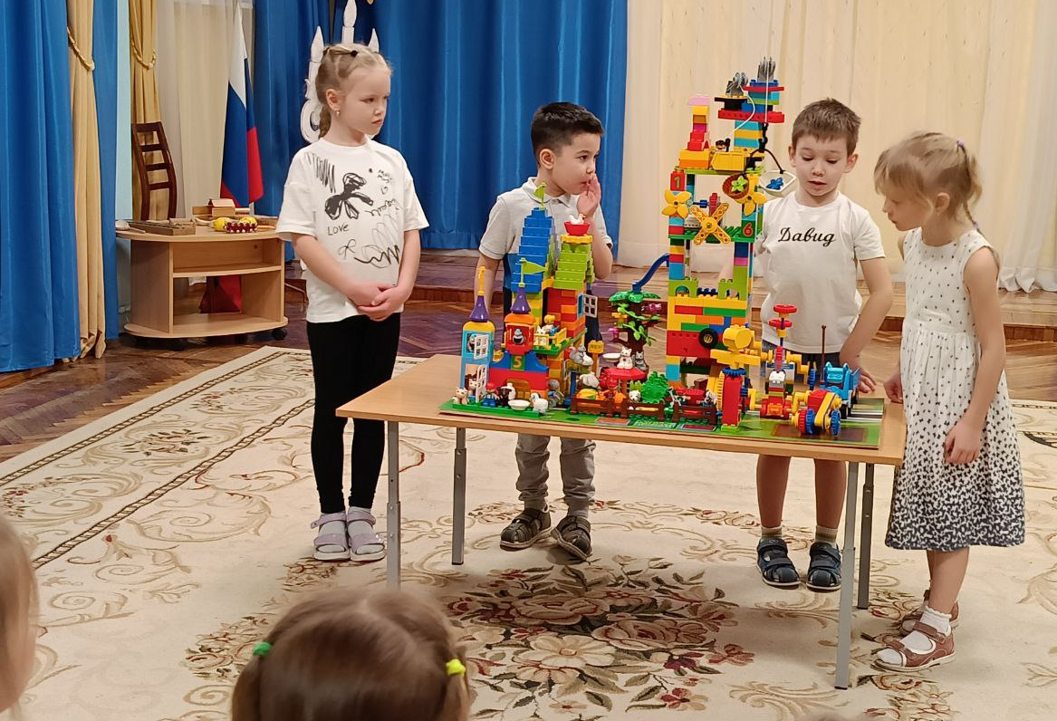
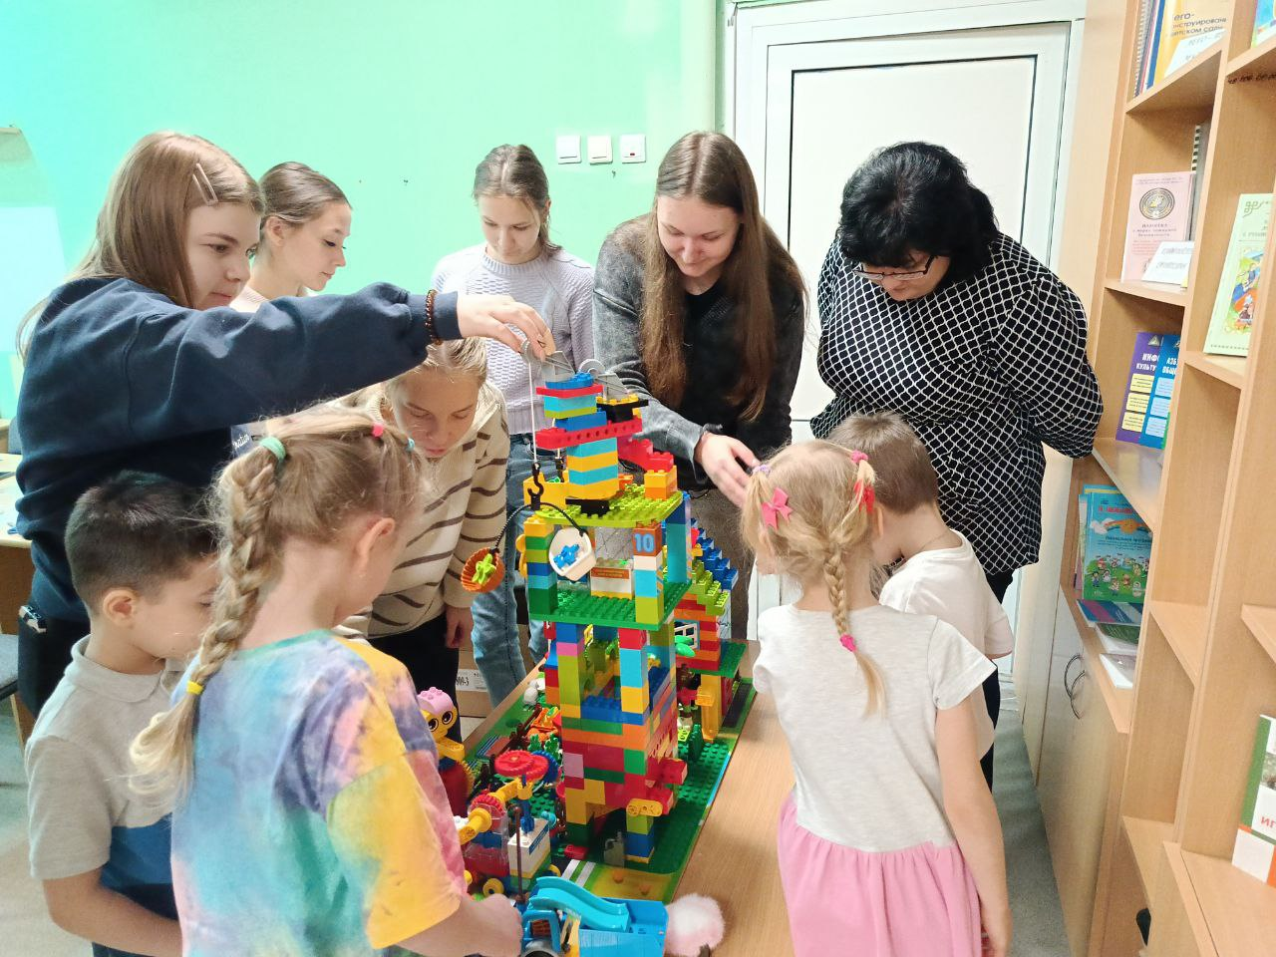
Презентуем проект ребятам
из других групп
Общаемся со
студентами
Губернского
колледжа

Slide 9
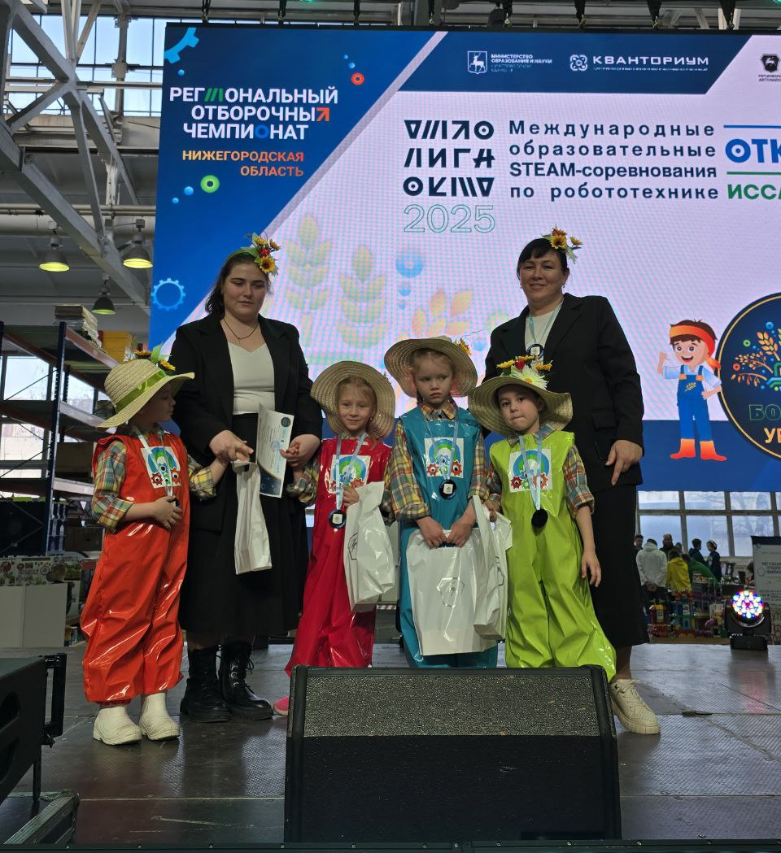
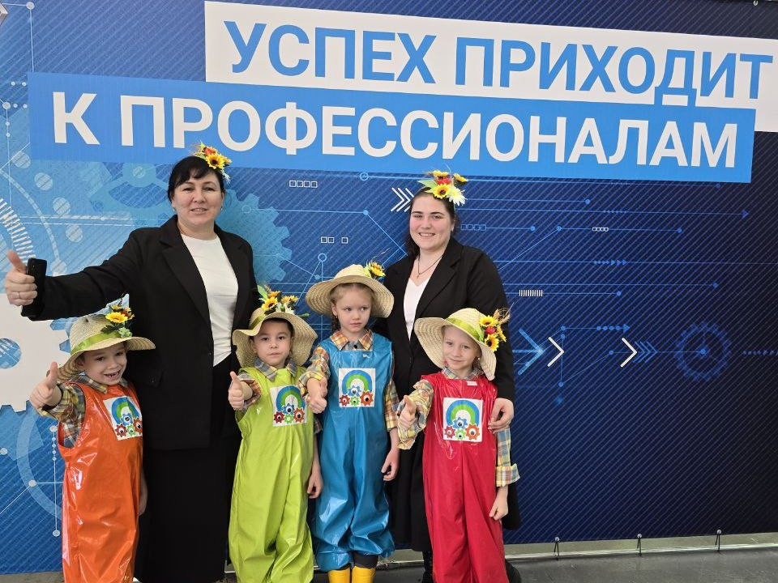
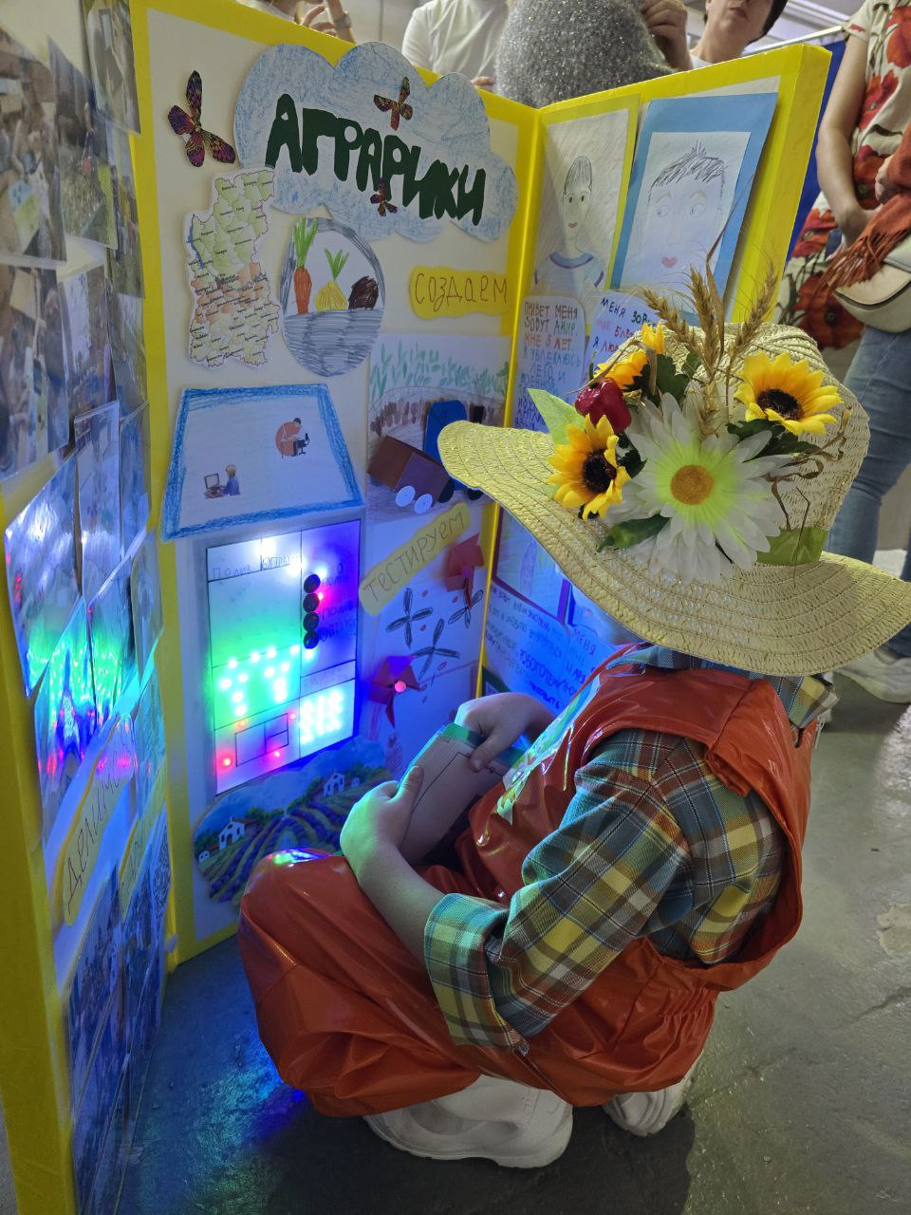
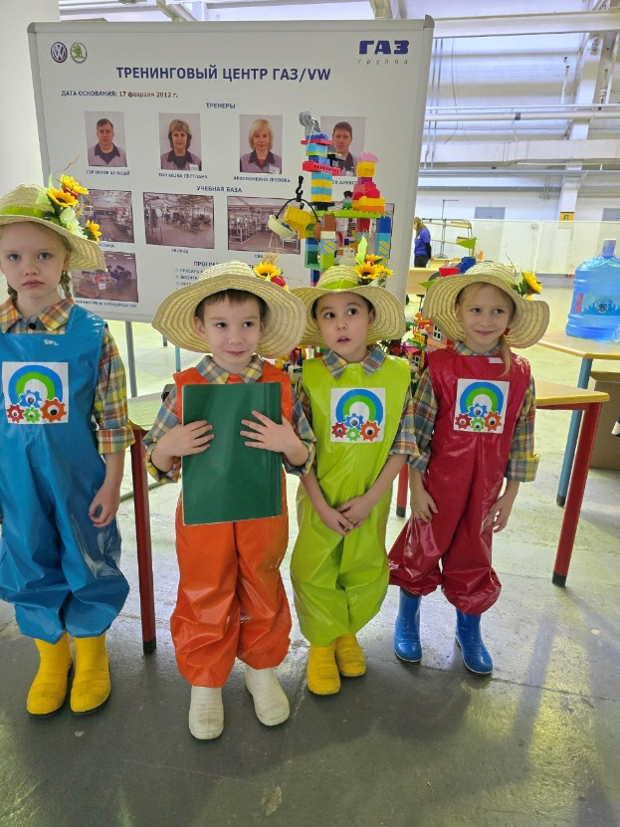
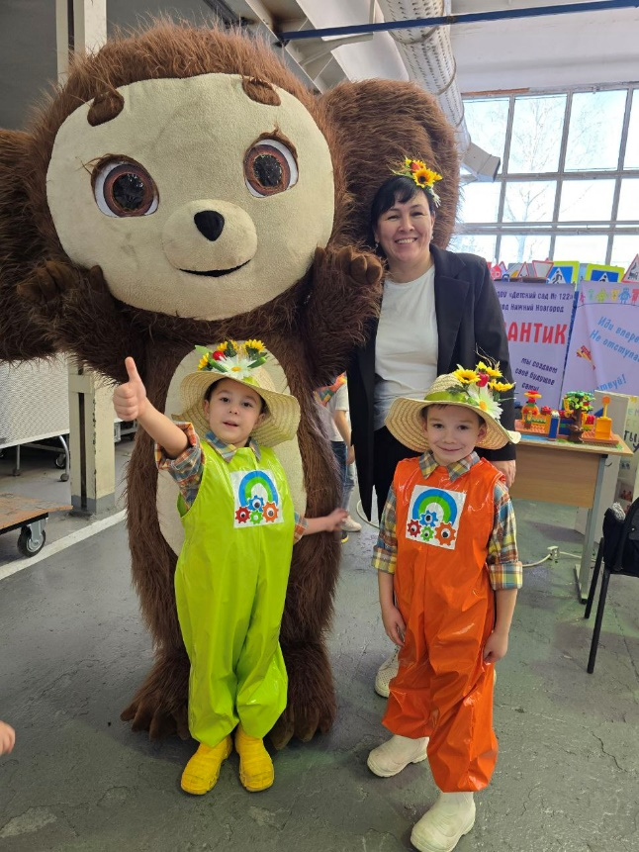
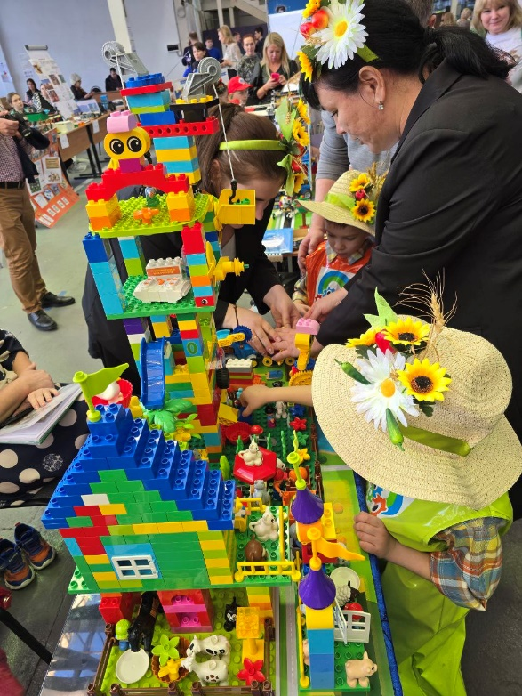
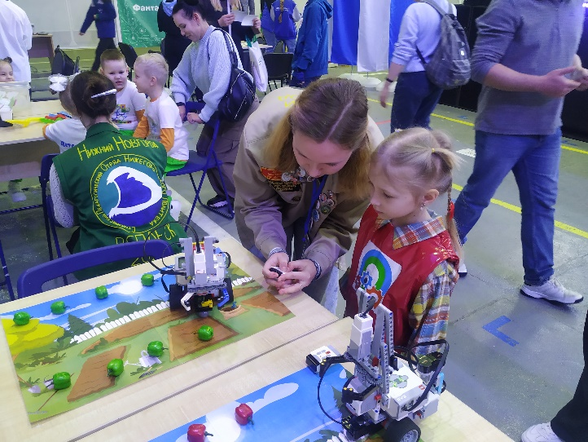

Slide 10
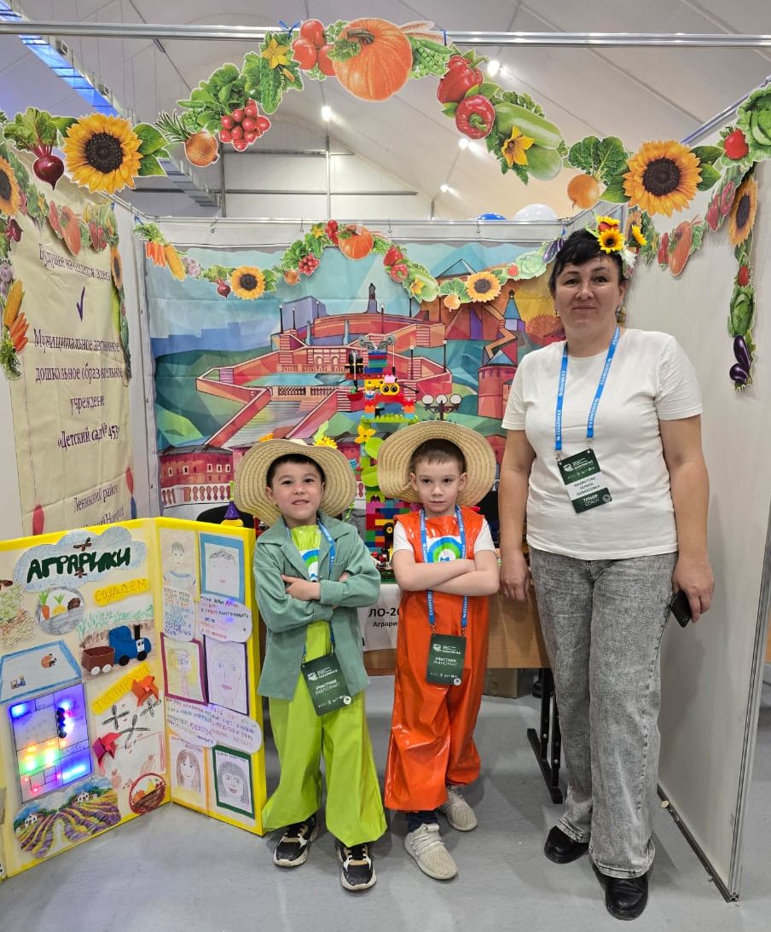
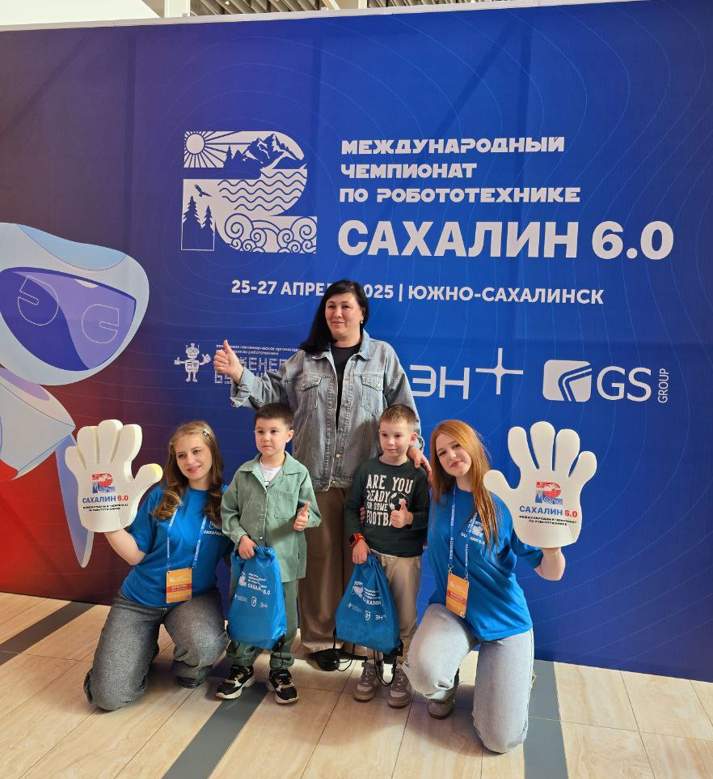
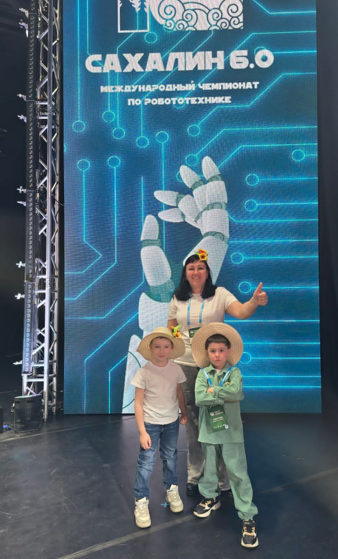
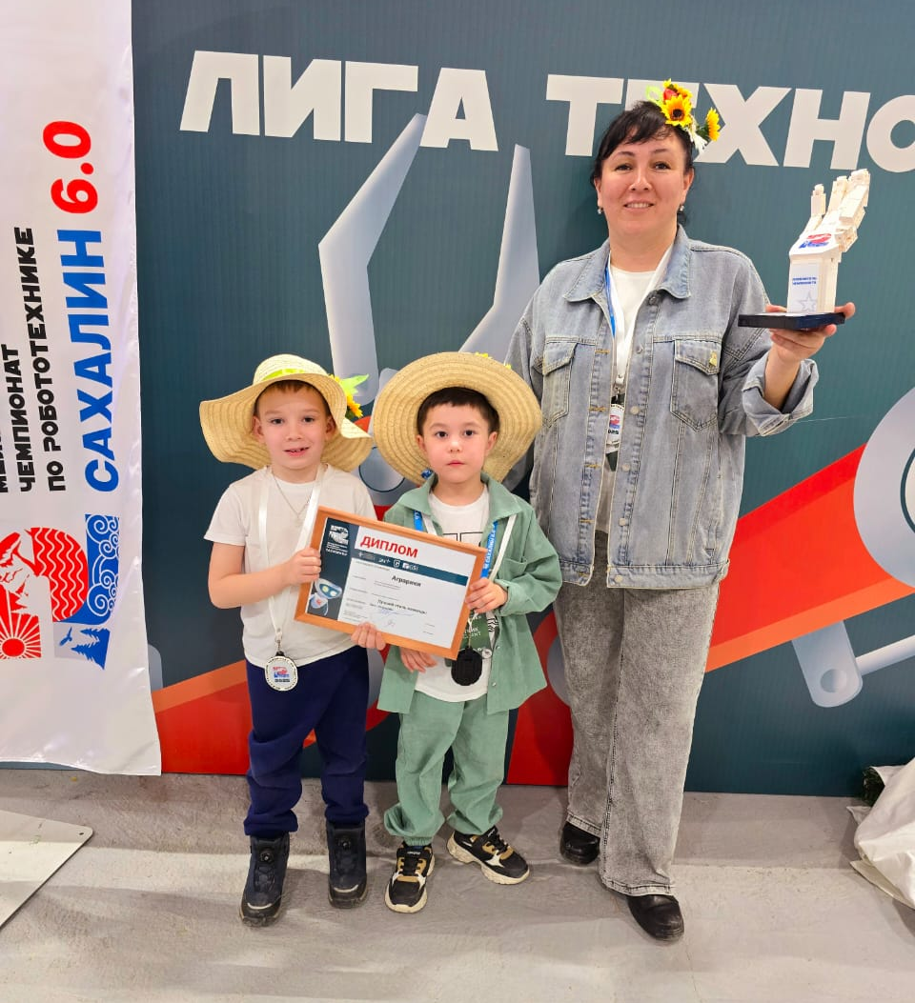
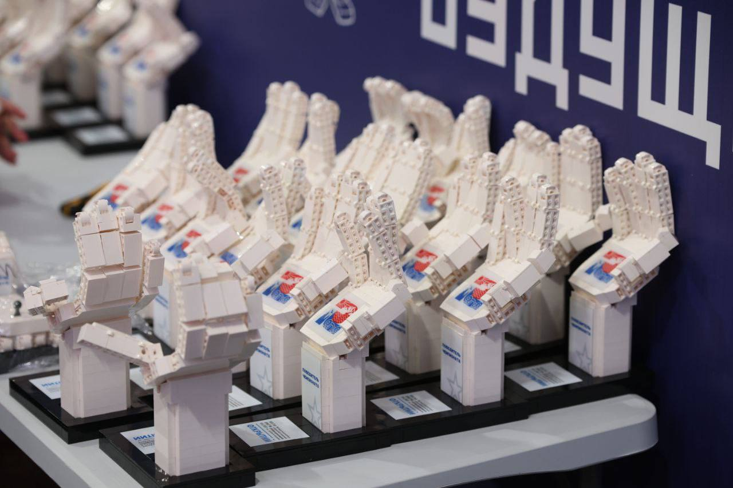

Slide 11
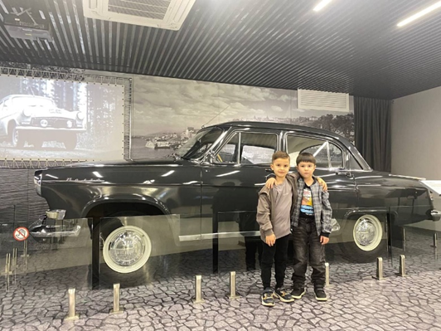
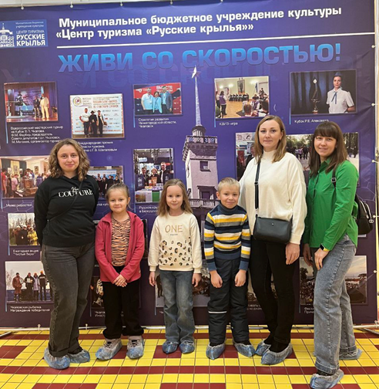
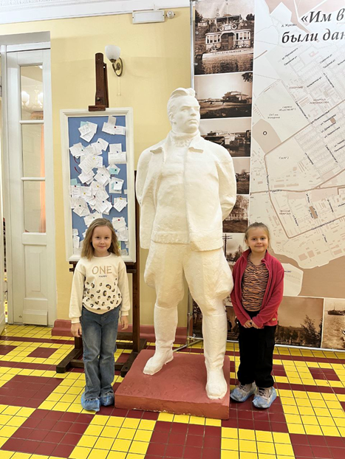
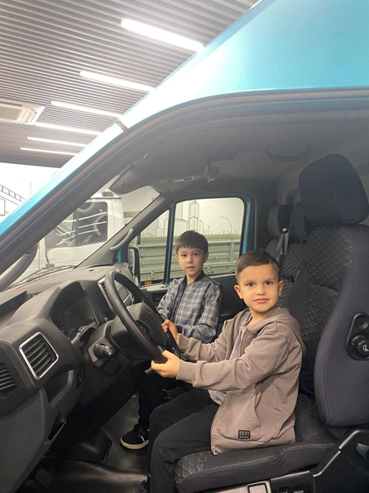
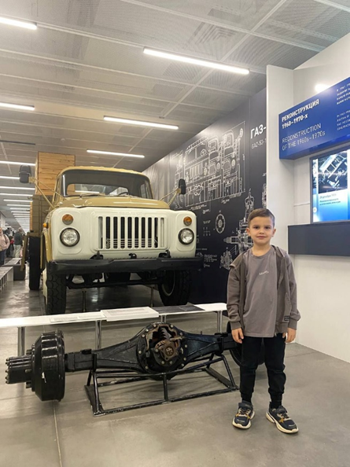
Музей истории ГАЗ
Музей скоростей в городе Чкаловск

Slide 12
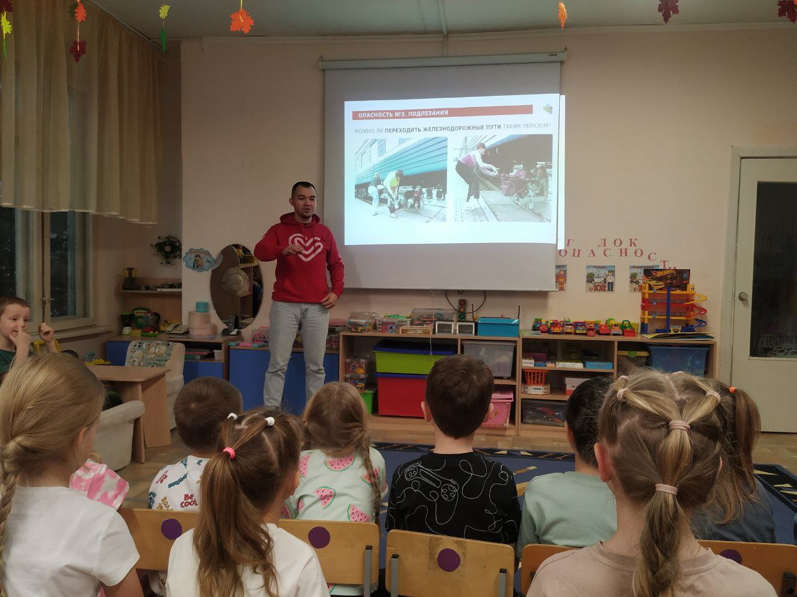
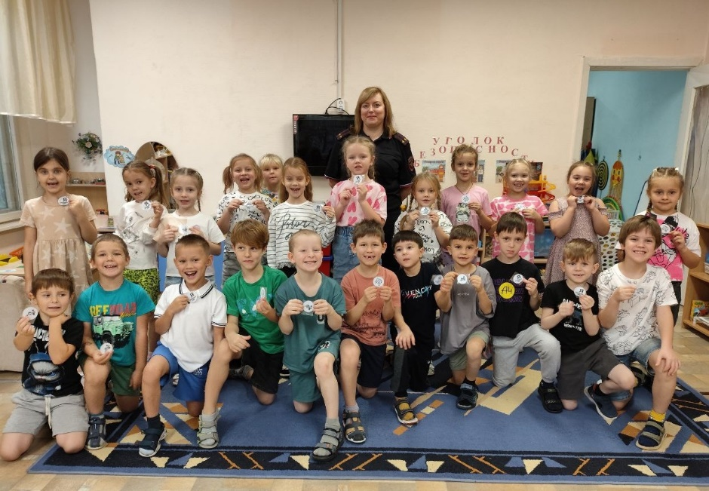
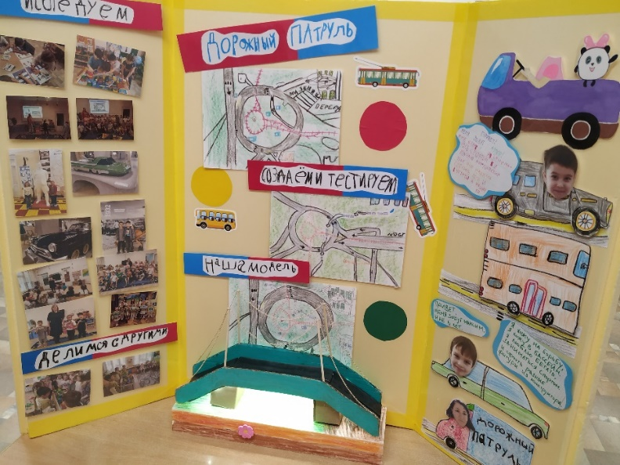
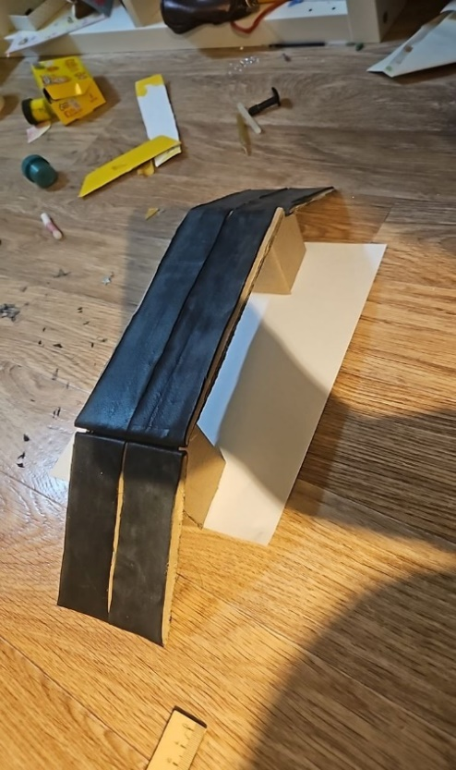
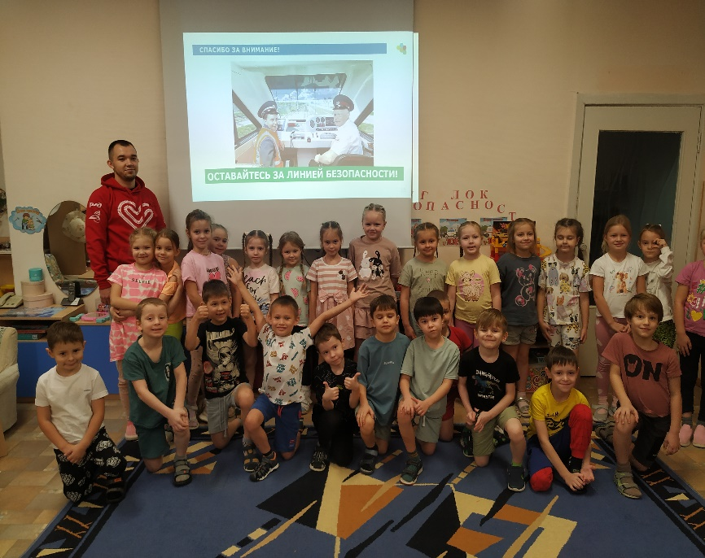
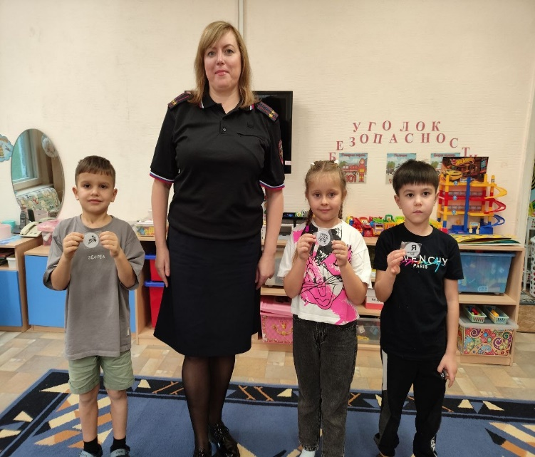
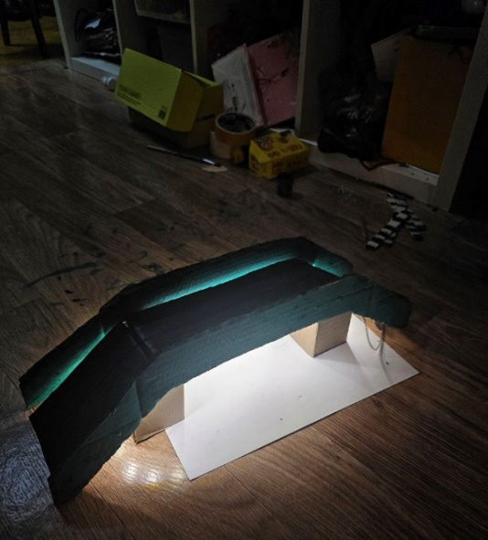
Изготовление постера
Встреча с волонтерами РЖД
Встреча с начальником отделения по пропаганде БДД
Гроздевой Олесей Михайловной,

Slide 13
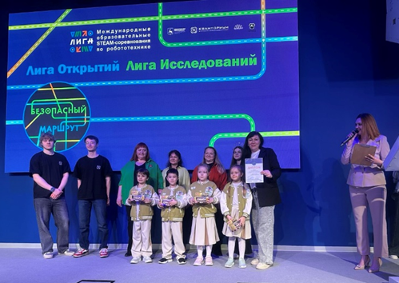
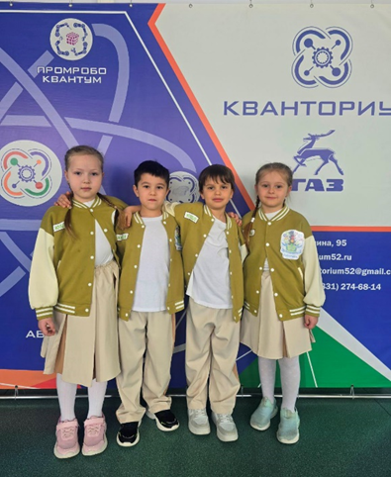
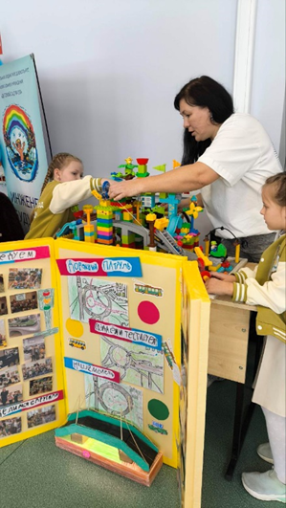
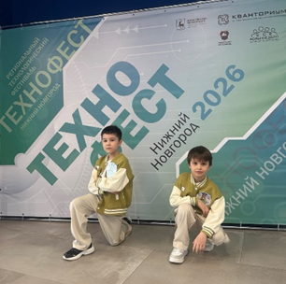
Безопасный маршрут

Slide 14





2025 год

Slide 15




Марафон
инженерных идей
2024 год
Недра Земли

Slide 16




Экскурсия
на ферму НИКИТИНО

Slide 17






Slide 18




План Умной фермы
Придумали
логотип
Макет

Slide 19



Модель автоматического
робота-раздатчика кормов

Slide 20



Робот – подталкиватель
корма Фёдор

Slide 21


Автоматическая щётка для коров

Slide 22






